Slide 1
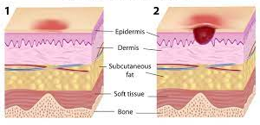


ULCERAS POR PRESION

Slide 2
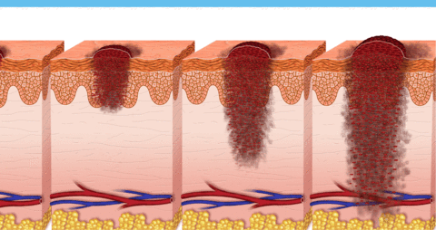
Las úlceras por presión son áreas de piel lesionada por permanecer en una misma posición durante demasiado tiempo. Comúnmente se forman donde los huesos están más cerca de la piel, como los tobillos, los talones y las caderas.

Slide 3

OBJETIVOS
Objetivo General
Desarrollar y fortalecer el conocimiento técnico en Prevención de las Úlceras por Presión y las habilidades para la aplicación de prácticas seguras por parte del equipo de salud responsable del tratamiento y cuidado de los pacientes, con el fin de prevenir y disminuir su incidencia.

Slide 4
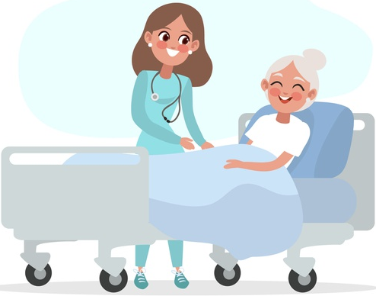
VALORACIÓN GENERAL DEL PACIENTE
La valoración general del paciente debe hacerse de forma individualizada e integral a todo usuario que ingrese a la Clínica las Lajas
Capacidad de satisfacer por sí misma sus necesidades básicas.
Examen físico y del estado actual de salud
Alteraciones de la piel como piel seca, eritema, edema, induración
Evaluación nutricional, con el propósito de detectar riesgo de desnutrición o desnutrición establecida.
Aspectos psico-sociales, identificando a la persona cuidadora principal y posibles apoyos sociales.

Slide 5
ESCALA DE NORTON
ESTADO FÍSICO GENERAL | ESTADO MENTAL | ACTIVIDAD | MOVILIDAD | INCONTINENCIA
Bueno | 4. Alerta | 4. Camina | 4. Total | 4. Ninguna
3. Regular | 3. Somnoliento | 3. Con ayuda | 3. Disminuida | 3. Ocasional
2. Malo | 2. Confuso | 2. Sentado | 2. Muy Limitada | 2. Urinaria
1. Muy malo | 1. Estuporoso | 1. En cama | 1. Inmóvil | 1. Doble incontinencia
CLASIFICACIÓN DEL RIESGO SEGÚN ESCALA NORTON
Puntuación de 5 a 9: Riesgo muy alto
Puntuación de 10 a 12 puntos: Riesgo alto
Puntuación de 13 a 14 puntos: Riesgo medio
Puntuación mayor de 14 puntos: Riesgo mínimo o no riesgo

Slide 6
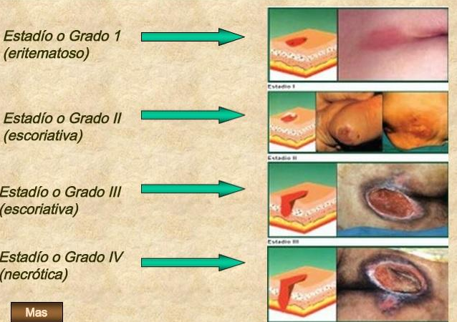
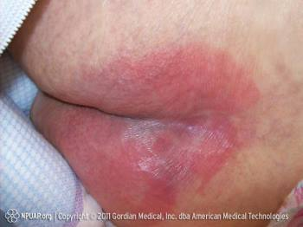
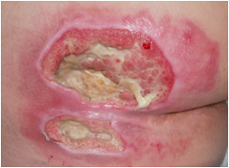
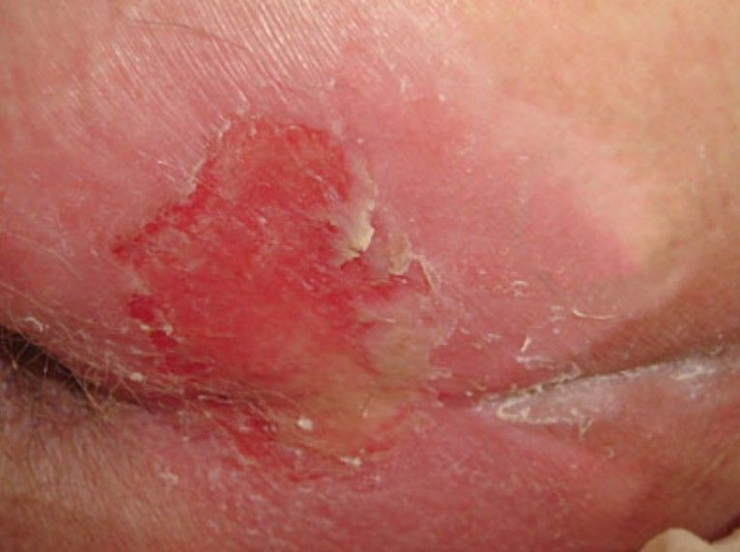
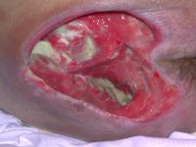
CLASIFICACIÓN DE ÚLCERAS POR PRESIÓN

Slide 7
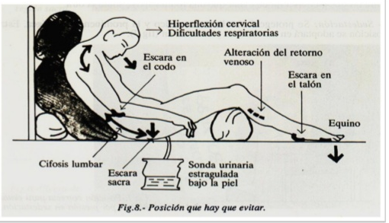
FACTORES EXTRINSECOS

Slide 8
PRESION:Usualmente la presión se hace mayor en las zonas próximas al hueso y disminuye gradualmente hacia la periferia.
FRICCION: es el roce con una superficie por movimiento, tracción o arrastre
CIZALLAMIENTO es el roce con una superficie por movimiento, tracción o arrastre

Slide 9
HUMEDAD: favorecen la maceración de la piel, con el consiguiente riesgo de erosión cutánea e infección
Irritantes químicos: Sustancias como la orina y las heces contribuyen además, por sus componentes tóxicos e irritantes para la piel, a la formación de lesión

Slide 10
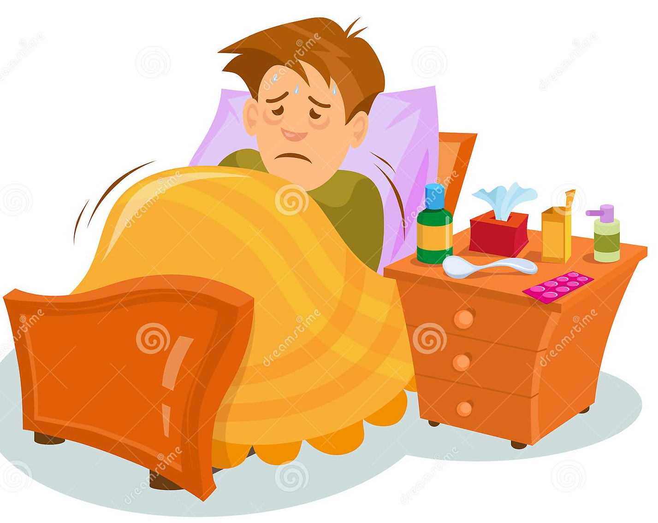
FACTORES INTRÍNSECOS
Que hace referencia a las causas internas y propias de la persona.

Slide 11
FISIOPATOLOGICOS
Lesiones cutáneas: edema, sequedad de la piel, falta de elasticidad
Alteraciones de eliminación y excreción
Deficiencias nutricionales: delgadez, desnutrición, obesidad, hipoproteinemia, deshidratación
Trastornos inmunológicos: cáncer, infección
trastornos vasculares periféricos, estasis venosa, trastornos cardiovasculares
Alteraciones del estado de conciencia: estupor, confusión, coma
Deficiencias motoras: paresia, parálisis.
Deficiencias sensoriales: perdida de la sensación dolorosa.

Slide 12
Derivados del tratamiento: como consecuencia de determinadas terapias o procedimientos diagnósticos
Inmovilización impuesta pacientes con déficit neurológico
Sondajes con fines diagnósticos y/o terapéuticos: sondaje vesical, nasogástrica, orogástrica o nasoyeyunal
Falta de higiene.
Arrugas en ropa de cama, camisón, pijama, objetos de roce, entre otros.
Factores situacionales: resultado de modificaciones de las condiciones personales, ambientales, hábitos.
Inmovilidad: relacionada con dolor, fatiga, estrés

Slide 13
Del entorno
Deterioro de la propia imagen del individuo en la enfermedad
Falta de educación sanitaria a los pacientes
Falta de criterios unificados de las curaciones por parte del equipo asistencial.
Sobrecarga de trabajo del profesional.
Inadecuada utilización del material de prevención, tanto del básico como del complementario..
Desmotivación profesional por la falta de formación y/o información específica.

Slide 14
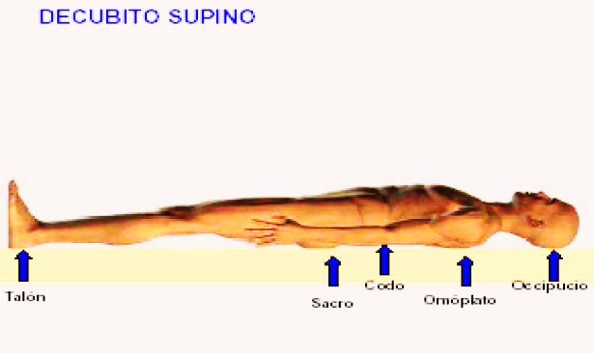
LOCALIZACIÓN DE LAS ÚLCERAS POR PRESIÓN
Habitualmente en las zonas de apoyo que coinciden con prominencias o máximo relieve óseo.
Decúbito supino.

Slide 15
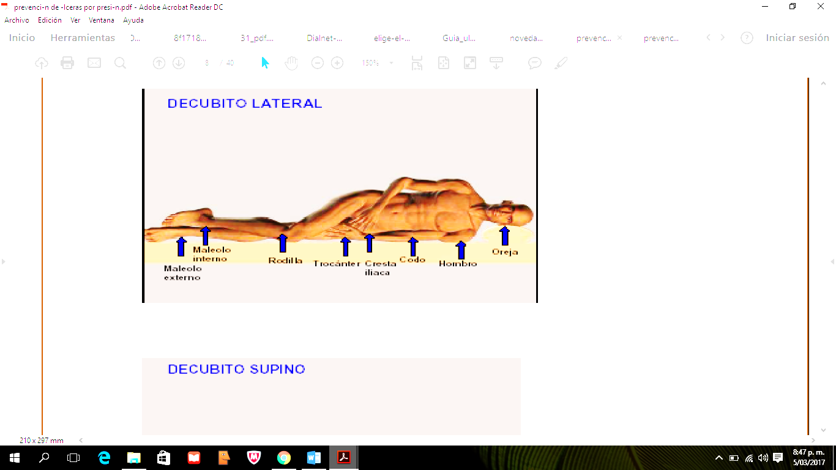
Decúbito lateral.

Slide 16
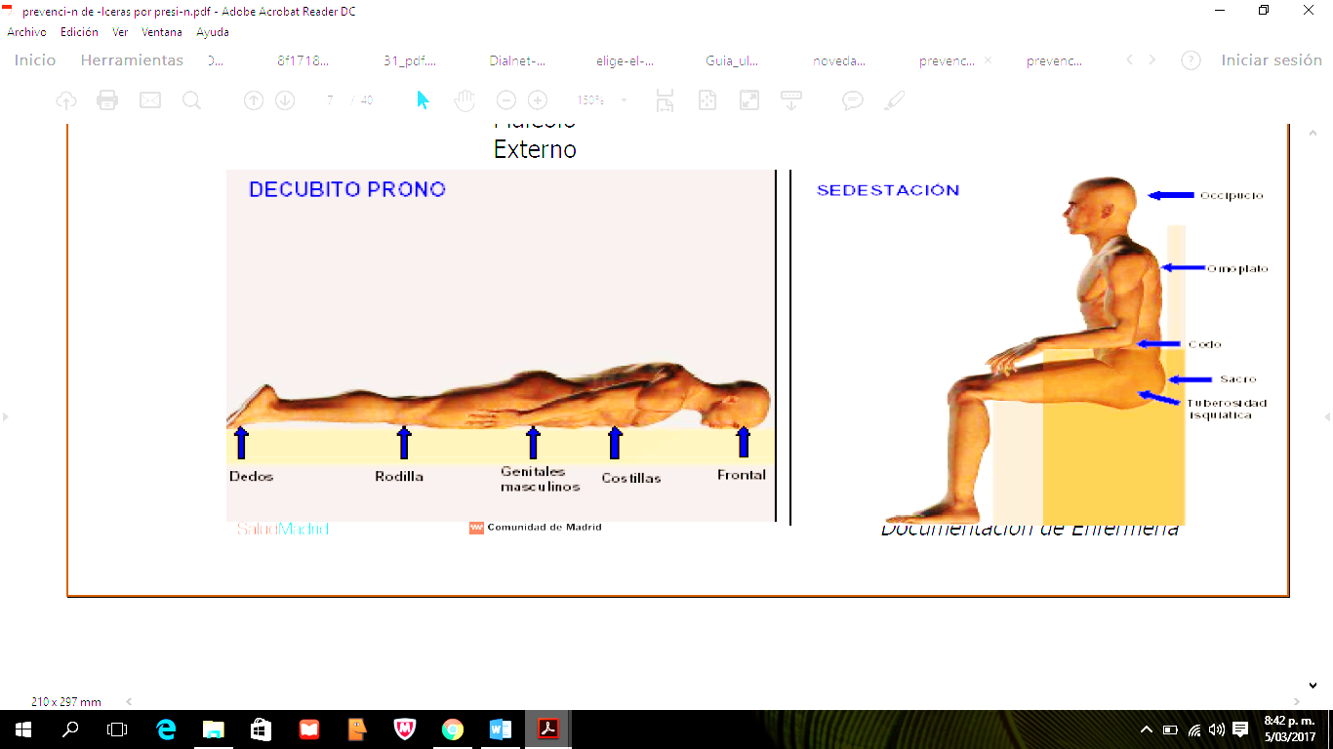
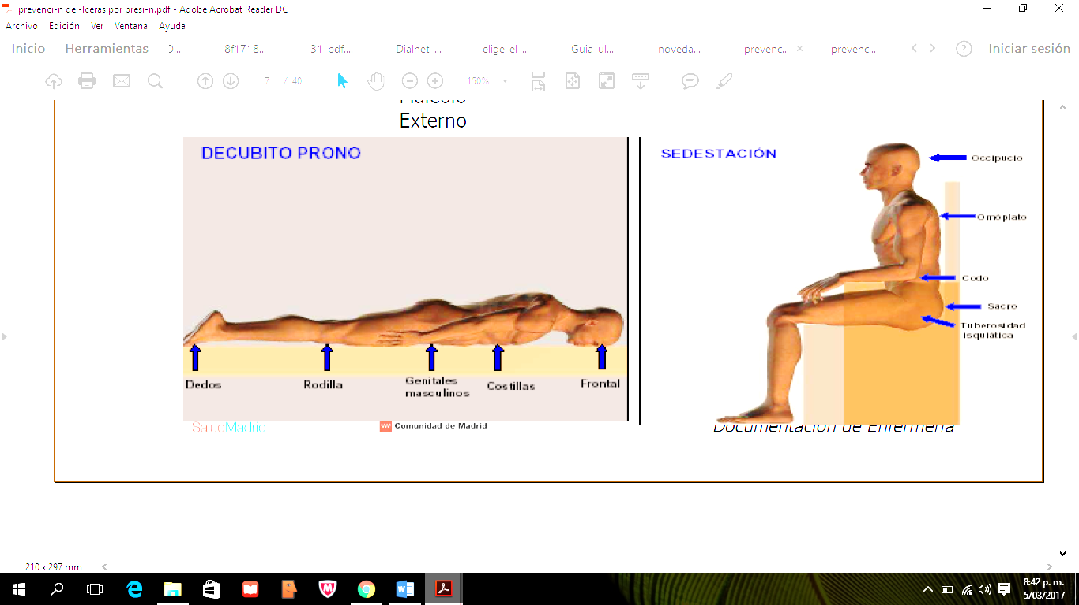
Decúbito prono.
Sedestación.
De igual forma, las úlceras por presión también pueden generarse en otras partes del cuerpo, debido a la presión originada por dispositivos terapéuticos

Slide 17
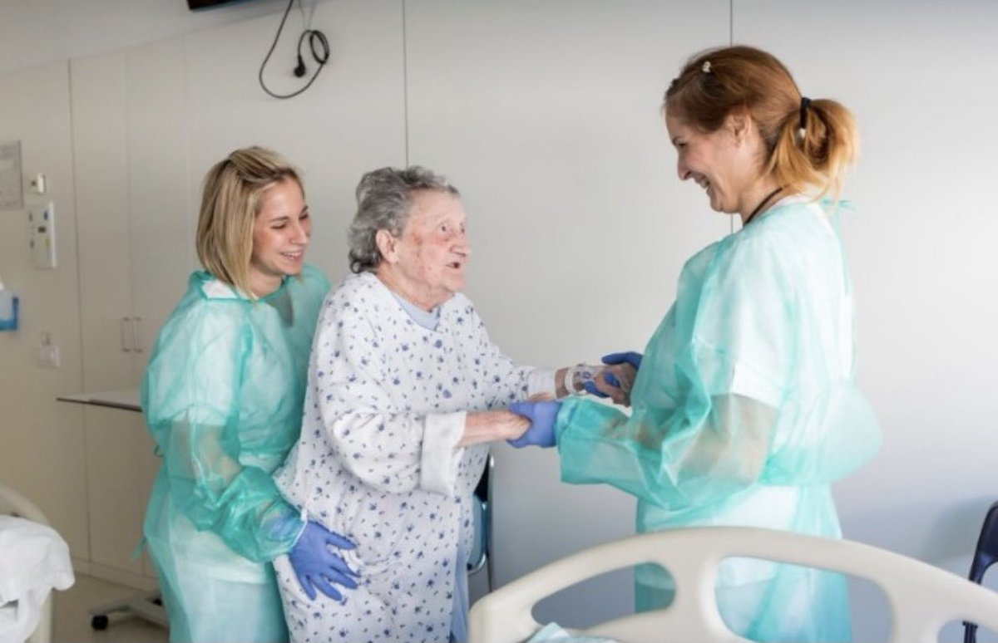
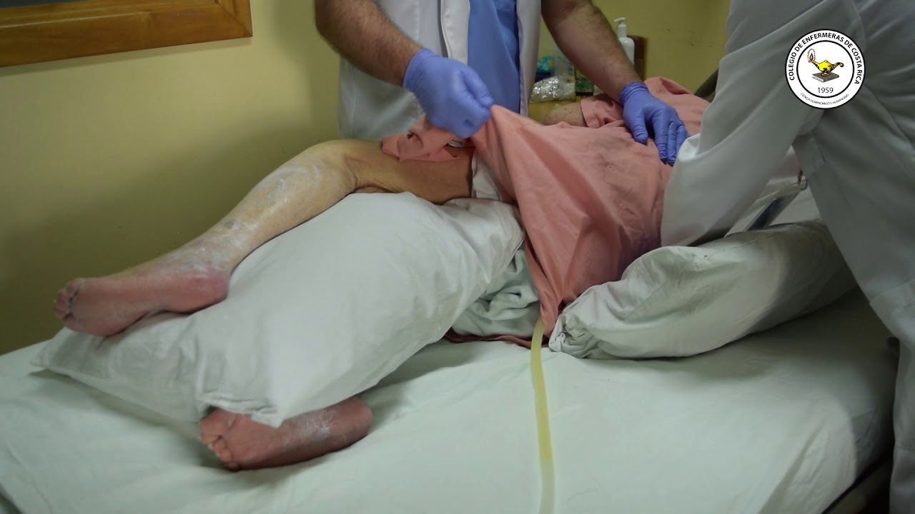
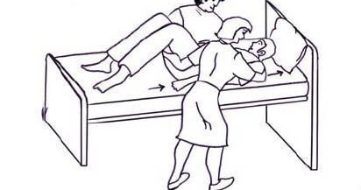
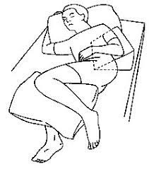
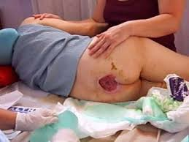
PREVENCION Y CUIDADOS
Movilidad

Slide 18
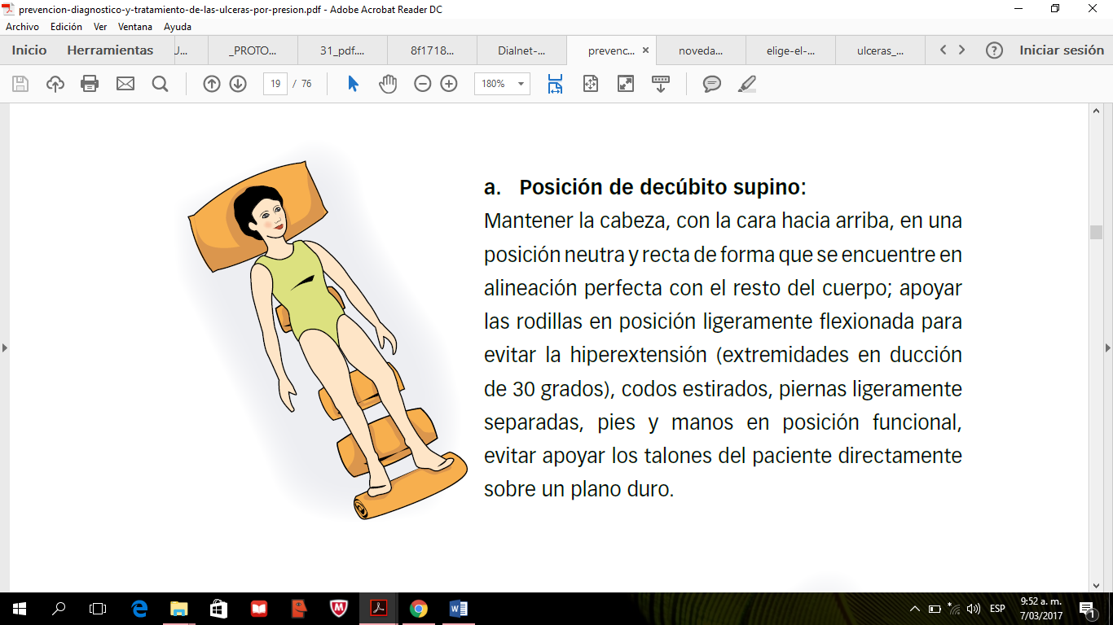
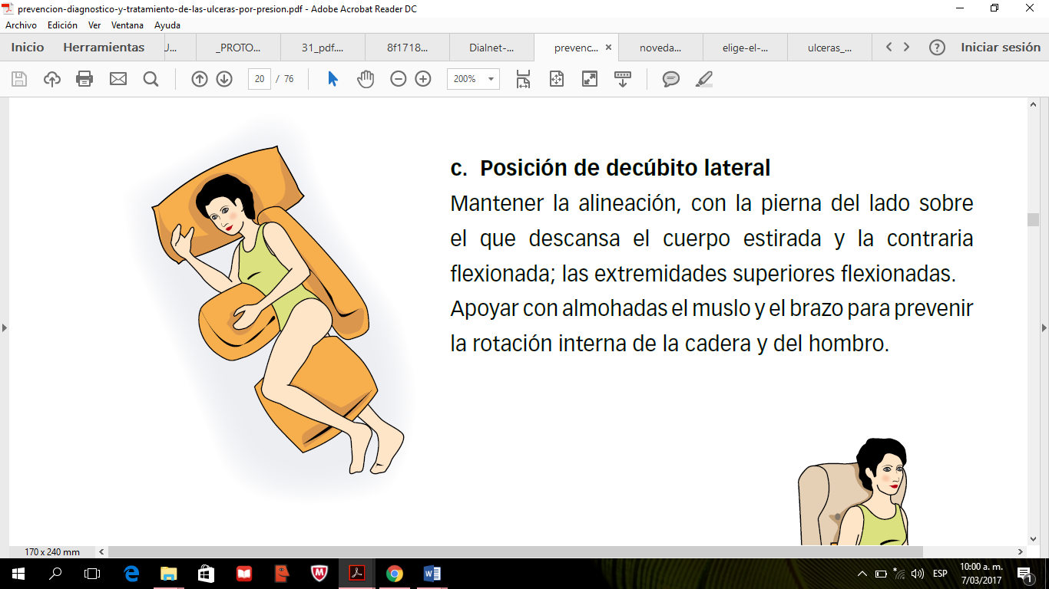
Decúbito supino
Almohada en cabeza.
Almohada en gemelos, para facilitar el retorno venoso.
Almohada en pie para evitar pie equino.
Almohada en trocánter, para evitar la rotación.
Decúbito lateral:
Almohada debajo de la cabeza.
Almohada a lo largo de la espalda.
Almohada entre las rodillas para evitar roces.
Almohada debajo del brazo.

Slide 19
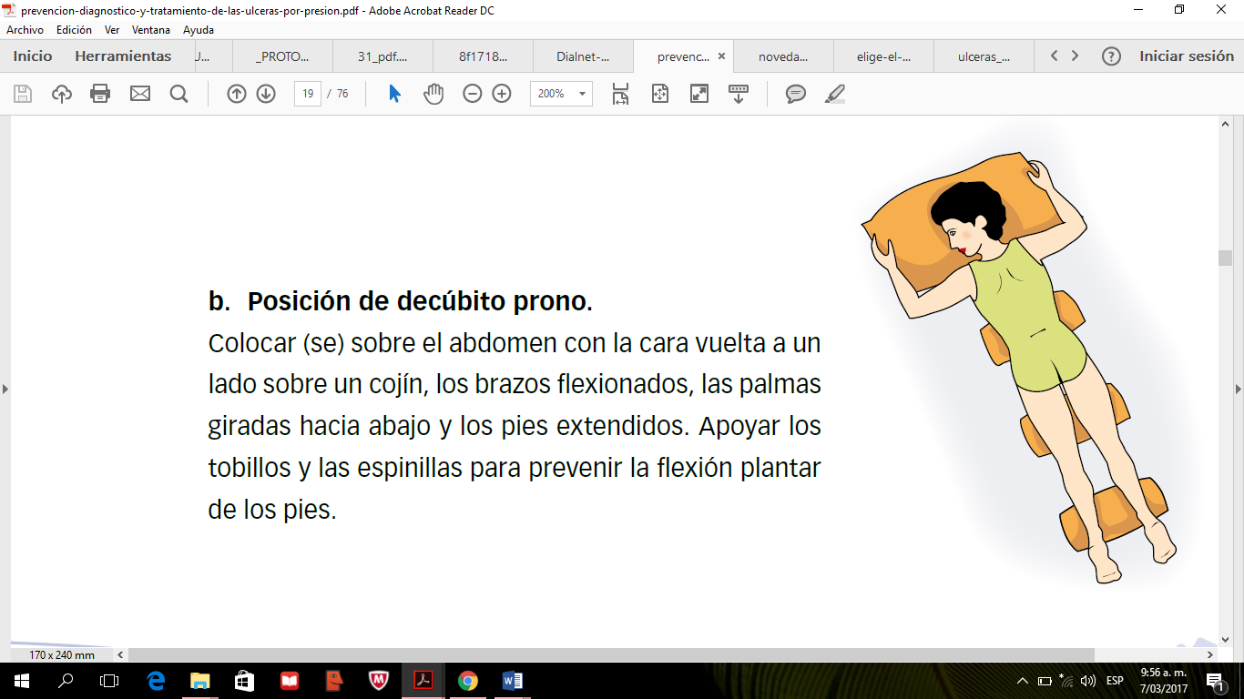
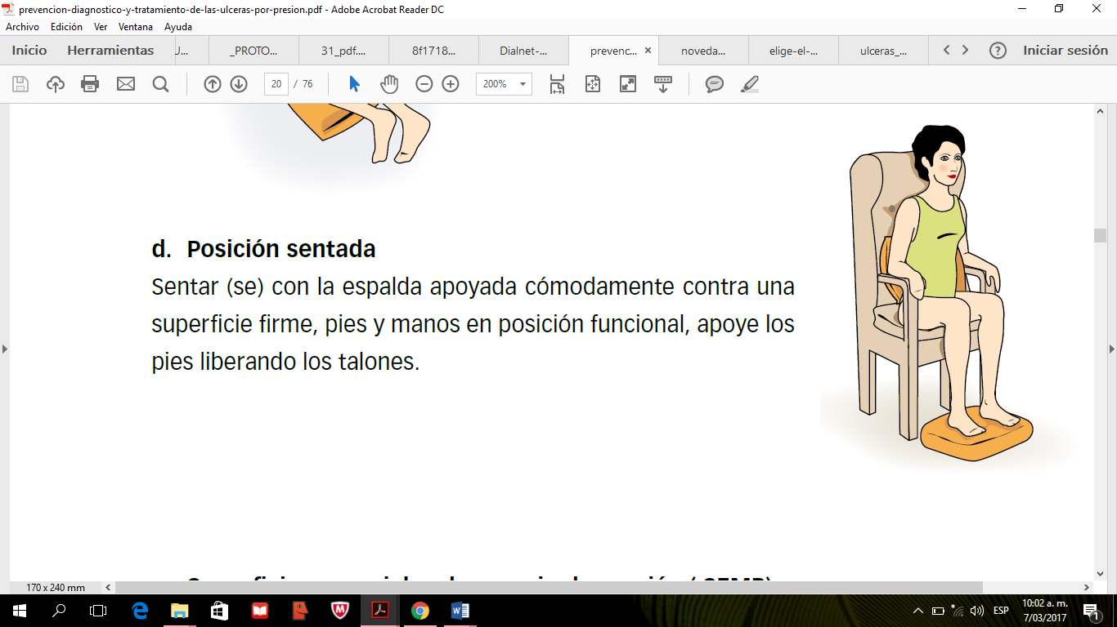
Decúbito prono:
Almohada debajo de la cabeza.
Almohada del abdomen para prevenir tensión muscular.
Almohada debajo de las piernas para favorecer circulación de retorno.
Almohada debajo de los hombros para bajar tensión muscular.
Posición sentada:
Almohada detrás de la cabeza.
Almohada debajo del brazo.
Almohada debajo de los pies.

Slide 20
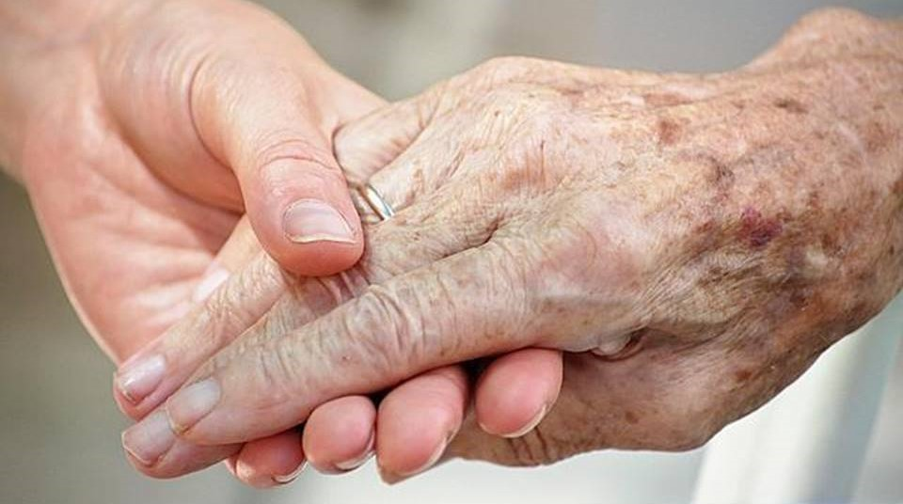
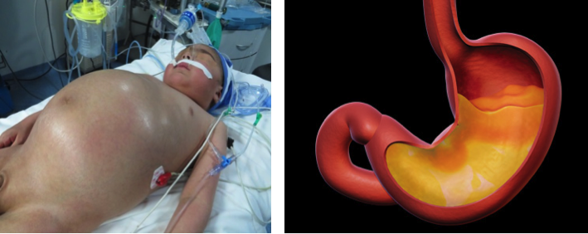
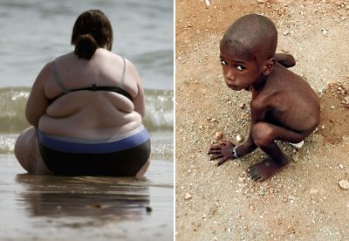
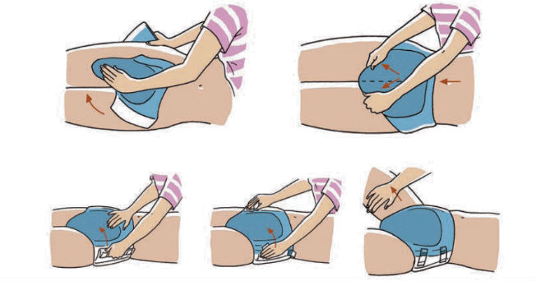
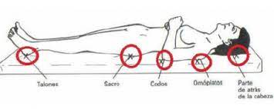
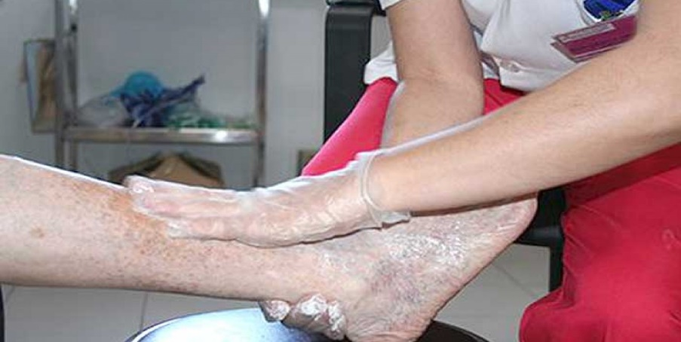
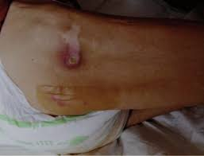

Slide 21
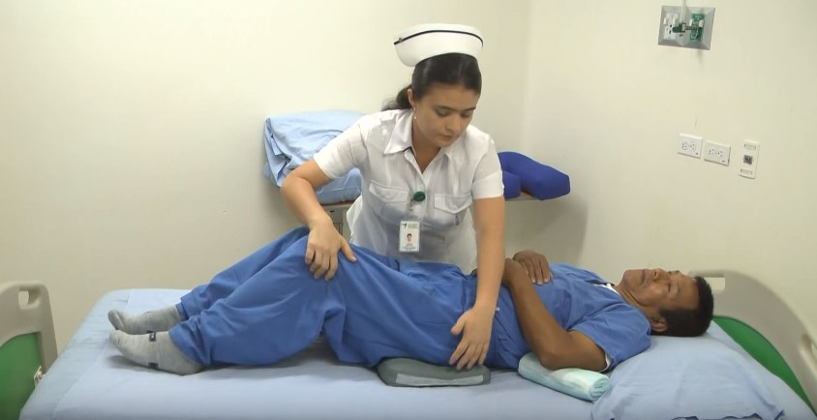
HIGIENE DE LA CAMA

Slide 22
Vigilancia de la humedad: La humedad continua de la piel provoca alteraciones como dermatitis e infecciones. Es importante mantener el mayor tiempo posible la piel hidratada pero seca.
sudoración profusa (higiene y cambio más frecuente de sábanas, camisón);
drenajes o fugas de drenaje (vigilar, limpiar y proteger con crema barrera la zona;
exudado de heridas (vigilar y valorar el tipo de apósito y cambio más frecuente;
incontinencia (el contacto de la piel con la humedad procedente de orina o heces genera modificaciones en su estructura y en sus funciones alterando la barrera

Slide 23
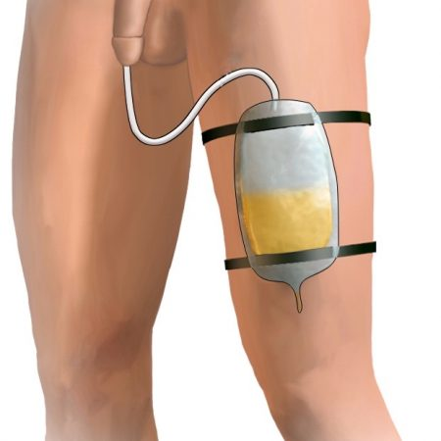
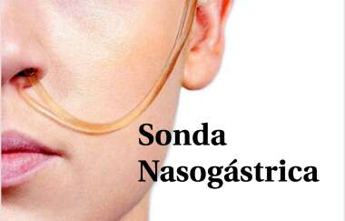
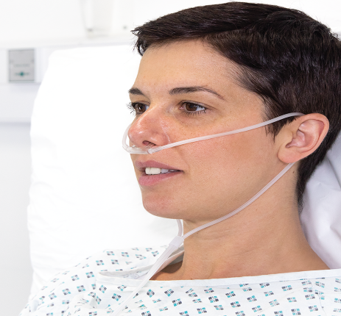
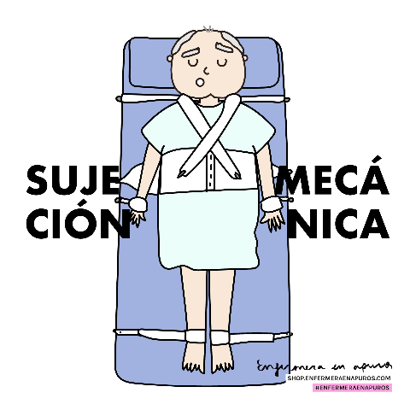
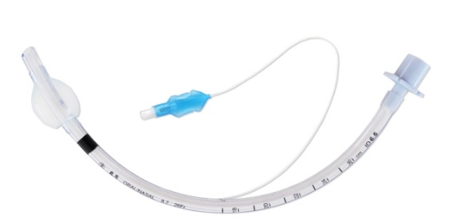
Iatrogenia: son úlceras que se producen por el roce continuo de un recurso instrumental imprescindible para el tratamiento y/o diagnóstico. Se debe tener especial cuidado con:

Slide 24
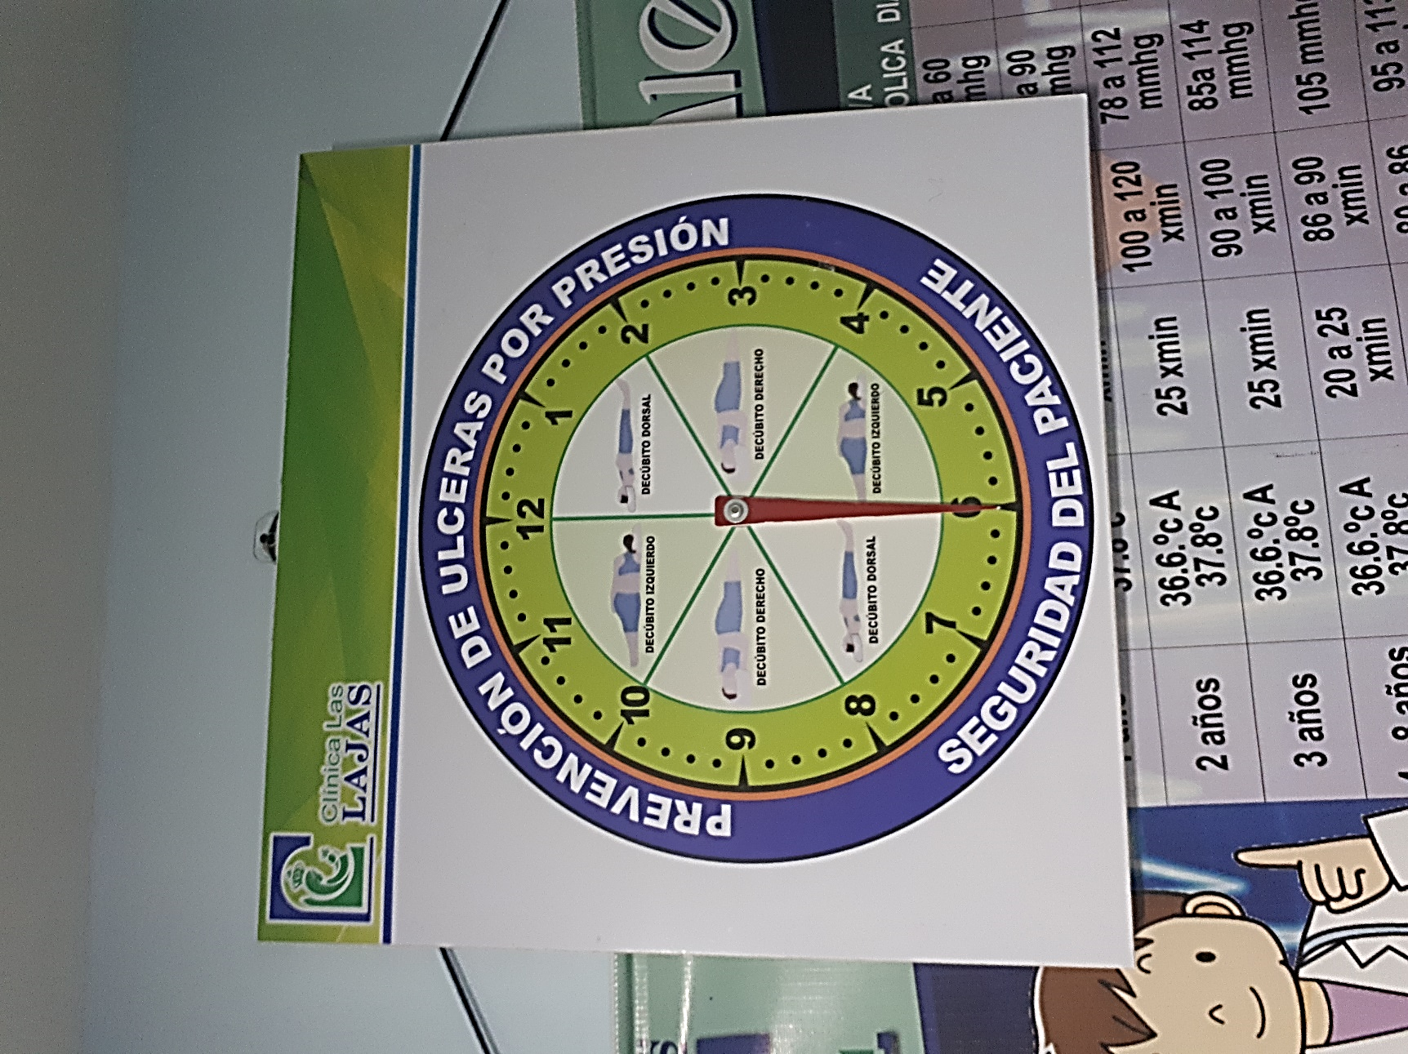

Slide 25


